Slide 1



Slide 2

ENGELLİ ÖĞRENCİLER
DANIŞMA VE KOORDİNASYON BİRİMİ
ENGELSİZ ÇALIŞMA SALONU
TANITIM REHBERİ
(2025-26)
Dr. Öğr. Üyesi Zehra ALLAHVERDİ
Melahat JAFARNEZHAD

Slide 3

İÇİNDEKİLER
1
Engelsiz Çalışma Salonu Nedir?
2
3
Engelsiz Çalışma Salonunda Neler Var?
Engelsiz Çalışma Salonu Nerede?
4
Engelsiz Çalıma Salonu’nu Kimler-Hangi Amaçla Kullanabilir?
5
6
Engelsiz Çalışma Salonu’nda ki Cihaz Ve Programlar Nasıl Kullanılır?
Engelsiz Çalışma Salonu’nda Sizi Bekleyen Diğer İmkanlar?
Ekran Büyütme Programı-Zoomtext?
Ekran Okuma Programı-Jaws?
Kameralı Doküman Okuma Programı-Pearl?
Braille Çeviri Programı-Duxbury?
Braille Kabartma Yazıcı?
Kitap Tarayıcı-Book Sacanner?
  Engelli Öğrenci Birimi-Kütüphane Ve Dokümantasyon Daire Başkanlığı İletişim Kanalları?
7

Slide 4

Engelsiz Çalışma Salonu Nedir?
1
Engelsiz Çalışma Salonu, üniversitelerde engelli öğrencilerin ve personelin eğitim, araştırma ve sosyal yaşam süreçlerini desteklemek amacıyla oluşturulan, erişilebilir teknoloji ve donanımlarla donatılmış özel bir çalışma alanıdır.
Neden Açıldı?
Eşit Eğitim İmkanı Sağlamak: Engelli öğrencilerin ders çalışırken, sınavlara hazırlanırken veya araştırma yaparken karşılaştıkları erişim engellerini ortadan kaldırmak için.
Teknolojik Destek Sunmak: Görme, işitme, ortopedik veya farklı engel gruplarının ihtiyaç duyduğu yardımcı teknolojilere erişim imkanı vermek için.
Akademik Çalışmaları Desteklemek: Engellilik alanında çalışma yapan akademisyenler ve öğrencilerin kaynaklara kolayca ulaşabilmesi için.
Bağımsızlık ve Katılımı Güçlendirmek: Engelli bireylerin kendi başına ders çalışabilmesi, materyal hazırlayabilmesi ve sosyal yaşama daha aktif katılabilmesi için.
Yasal ve Etik Sorumluluk: Yükseköğretimde fırsat eşitliği sağlamak, ulusal ve uluslararası engelli hakları mevzuatına uygun hareket etmek için.

Slide 5
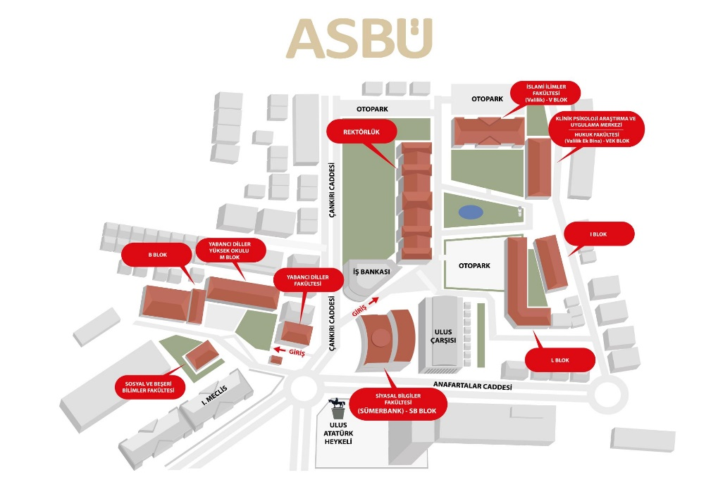
Engelsiz Çalışma Salonu Nerede?
2
Sümerbank Binası ile İş Bankası Binası arasındaki yoldan girildiğinde, sağ tarafta yer alan Sümerbank Binası yan girişinden giriş yapılacaktır. Binaya girişin ardından güvenlik noktasından geçilecektir. Güvenlik noktasından geçilince: Sağdaki ilk kapıdan; ‘Engelsiz Çalışma Salonu’na’ giriş yapılabilir. Sağdaki ikinci kapıdan ise yön işaretlerini takip ederek; Kütüphane alanına, Danışma bankosuna, Sümerbank Binası’nın katlarına çıkan engelli asansörüne erişilebilmektedir. Aynı katta engelli tuvaleti de bulunmaktadır.

Slide 6
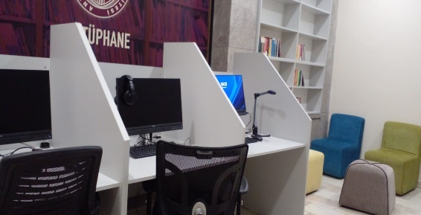
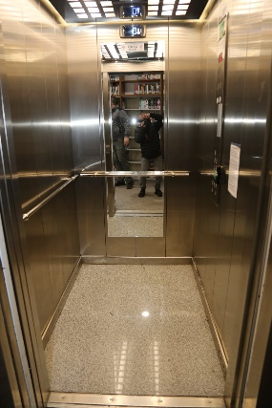
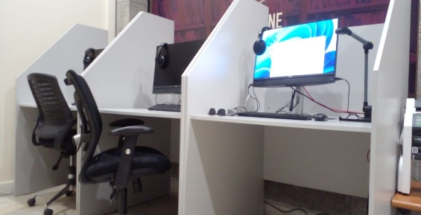
Engelsiz Çalışma Salonunda Neler Var?
3
Engelsiz Çalışma Salonu kapsamında:
• Oturma, Kitap Okuma, Dinlenme Alanı
• 3 Adet Bilgisayar,
• 3 Adet Kulaklık,
• Braille Alfabeli Kitaplar,
• Edebi Kitaplar Ve Ders Materyalleri,
• Ekran Okuma Programı Jaws,
• Ekran Büyütme Programı ZoomText,
• Braille Çeviri Programı-Duxbury,
• Braille Kabartma Yazıcı,
• Kameralı Doküman Okuma Programı,
• Kitap Tarayıcı (Book Scanner),
• Braille Kullanım Kılavuzu,
• Danışma bankosu,
• Kütüphane Alanına Ve Engelli Asansörüne Geçiş Alanı
Bulunmaktadır.

Slide 7

Engelsiz Çalıma Salonu’nu Kimler-Hangi Amaçla Kullanabilir?
4
Engelli Öğrenciler:
Ders Çalışmak,
Sınavlara Hazırlanmak,
Ödev Hazırlamak,
Kitap Okumak,
Programları Öğrenmek,
Dinlenmek ve Sosyalleşmek.
Engelli Personeller:
Çalışmak,
Kitap Okumak,
Programları Öğrenmek.
Engelli Çocuğu Olan Personeller Ve Çocukları:
Personel: Çocuğuna Ders Çalıştırmak,
Çocuk: Ders Çalışmak, Dinlenmek, Kitap Okumak ve Program
Ve Cihazları Öğrenmek.
Dikkat! Hafta içi her gün mesai saatleri içinde kullanabilirsiniz.
Engelli Öğrenci Akademik Birim Temsilcileri Ve Danışmanlar:
Ders Ve Sınav Materyallerinin Basımı,
Engelli Öğrenciye Destek Sağlama,
Programları Öğrenmek.
Kütüphane Ve Dokümantasyon Daire Başkanlığı Personelleri:
Kullanıcılara Destek Sağlama,
Ders Ve Sınav Materyallerinin Basımı,
Cihazların Ve Programların Kontrolü.
Engelli Öğrenci Birimi Personelleri:
Ders Ve Sınav Materyallerinin Basımı,
Engelli Öğrenci Ve Personele Destek Sağlama.

Slide 8

Engelsiz Çalışma Salonu’nda Sizi Bekleyen Diğer İmkanlar?
5
Sakin, dikkat dağıtmayan ve rahat bir ortamda çalışma olanağı bulabilirsiniz.
Hem Braille kitaplarını hem de Türkçe basılı kitapları okuyabilirsiniz.
Bilgisayarlarda bulunan yardımcı programları öğrenip rahatça kullanabilirsiniz.
Braille kullanma kılavuzu sayesinde Braille alfabe okuyarak cihazları öğrenebilirsiniz.
Salonu kullanım sırasında ihtiyaç duyarsanız Kütüphane Ve Dokümantasyon Daire Başkanlığı’nın Engelsiz Çalışma Salonu personellerine danışabilir, yardım alabilirsiniz.
Ayrıca, GETEM (Görme Engelliler Teknoloji ve Eğitim Laboratuvarı) üyesi
olmak için Kütüphane Ve Dokümantasyon Daire Başkanlığı Engelsiz Çalışma Salonu
personelleriyle iletişime geçebilirsiniz.
Dikkat! Bilgisayarların sol üst köşesinde hem Türkçe, hem Braille olarak
bilgisayar şifreleri yazmaktadır. Bilgisayarları açarken şifreyi giriniz.

Slide 9
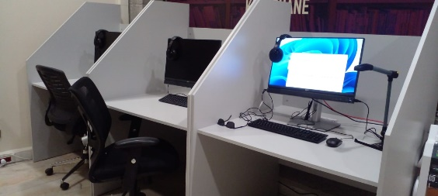
Engelsiz Çalışma Salonu’nda ki Cihaz Ve Programlar Nasıl Kullanılır?
6
Engelsiz Çalışma Salonu’nda ki Cihaz Ve Programlar:
Ekran Büyütme Programı-Zoomtext?
Ekran Okuma Programı-Jaws?
Kameralı Doküman Okuma Programı-Pearl?
Braille Çeviri Programı-Duxbury?
Braille Kabartma Yazıcı?
Kitap Tarayıcı-Book Sacanner?
Dikkat! Bu cihaz ve programları ne olduğunu, ne işe yaradığını ve nasıl kullanıldıklarını öğrenmek için @ASBUEngelliOgrenciBirimi youtube kanalımızda Engelsiz Çalışma Salonu oynatma listesinde yer alan
eğitim videolarımızı da izleyebilirsiniz.
Veya salondaki bilgisayarların masaüstünde bulunan eğitim sunumu ve videoların yer
aldığı dosyalara erişebilirsiniz.
Link: https://www.youtube.com/watch?v=FPrKP-cpYPg&list=PLfzUEm-sIVQZBw4tADZ-rc9eBhnST71Ik&index=1

Slide 10
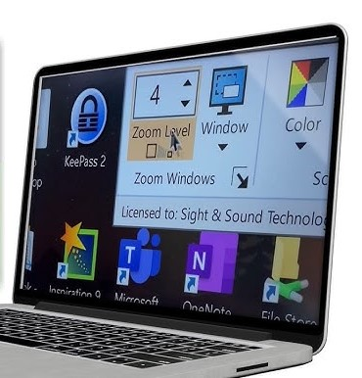
Engelsiz Çalışma Salonu’nda ki Cihaz Ve Programlar Nasıl Kullanılır?
6
Ekran Büyütme Programı-Zoomtext?
Nedir?
Az gören bireylerin bilgisayarı daha rahat kullanabilmesi için geliştirilen ekran büyütme ve okuma yazılımıdır.
Ne işe yarar?
Ekrandaki yazı, ikon, menü ve görselleri büyüterek görünürlüğü artırır.
Nasıl kullanılır?
Bilgisayarlarımızda kuruludur.
Başlat Menüsü veya masaüstünde bulunan “ZoomText” ikonuna çift tıklayarak açılır. Veya Windows tuşu → “ZoomText” yaz → Enter tuşlayarak açılabilir.
Tıklayınca ekran büyütme ve kısa yol komutlarının yer aldığı ZoomText panelleri açılır. Ekran otomatik olarak büyür.
Kullanıcı, ekranın ne kadar büyütüleceğini, işaretçi şeklini, yakınlaştırma işaretlerini, imleç boyutlarını belirleyebilir, farklı renk kontrastlarını seçerek görmeyi kolaylaştırabilir.
Kapatmak için programın Zoom Text menüsünden “Zoom Tex’ten Çık” seçeneği kullanılır. Veya program penceresinin sağ üst köşesinde bulunan X kapama işareti + Evet tıklanır.
Dikkat: Zoom Text panelini ekranın görev çubuğuna indirmek için ESC tuşuna basılır.

Slide 11
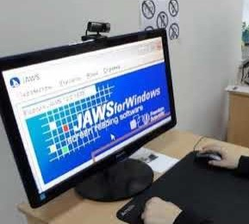
Engelsiz Çalışma Salonu’nda ki Cihaz Ve Programlar Nasıl Kullanılır?
6
Ekran Okuma Programı-Jaws?
Nedir?
Görme engelli bireylerin bilgisayarları bağımsız bir şekilde kullanabilmeleri için geliştirilmiş yaygın kullanılan bir ekran okuma programıdır.
Ne işe yarar?
Ekrandaki metinleri sesli olarak okur veya Braille ekranına aktarır. Bu sayede görme engelli kullanıcılar; Word, Excel, internet tarayıcıları, e-posta programları gibi uygulamalarda çalışabilirler.
Nasıl kullanılır?
Bilgisayarlarımızda kuruludur.
Masaüstü veya Başlat Menüsünden “JAWS” ikonunu bulup çift tıklayarak veya Windows tuşuna bas → “JAWS” yaz → Enter tıklayarak açılabilir.
Açıldığında otomatik olarak ekrandaki yazıları sesli okumaya başlar.
Kullanıcı isterse program üzerinden Seçenekler menüsünden okuma hızını, ses tonunu ayarlayabilir.
Programı kapatmak için program penceresinin sağ üstü köşesinde ki X kapatma işareti+Tamam
tıklanır. Veya İnsert + F4 + Açılan pencereden ‘tamam’ tuşu tıklanır.
Dikkat! Jaws Ekran Okuma Programı aynı zamanda Kameralı Doküman Okuma Programı
Pearly ile bağlantılıdır. Pearly’de taranan belgeleri de sesli olarak okur.
Bu konuda ki detaylı bilgi Kameralı Doküman Okuma Sistemi videomuzda yer almaktadır.

Slide 12
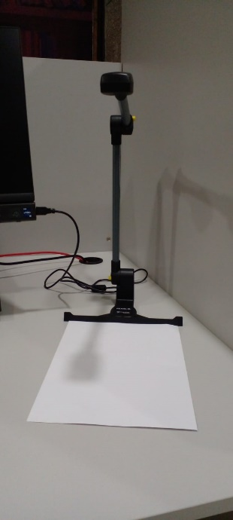
Engelsiz Çalışma Salonu’nda ki Cihaz Ve Programlar Nasıl Kullanılır?
6
Kameralı Doküman Okuma Programı-Pearl?
Nedir?
Görme engelli bireylerin basılı materyalleri (kitap, dergi, fatura, menü vb.) dinleyebilmeleri için geliştirilmiş sistemlerdir. Bir kamera aracılığıyla metni tarar ve dijital metne çevirir.
Ne işe yarar?
Taradığı yazıyı sesli olarak okur veya Braille ekranına aktarır. Böylece görme engelli bireyler basılı dokümanları çevresindeki birine ihtiyaç duymadan okuyabilir.
Nasıl kullanılır?
Cihaz, salona girildiğinde ilk bilgisayara bağlı olarak bulunmaktadır.
Öncelikle bilgisayar açılır.
Sesli olarak dinlenilmek istenen belge veya kitap cihazın kamerasının altına yerleştirilir.
Bu okuyucu cihaz, Open Book ve Jaws programları ile birlikte çalıştırılmaktadır.
Dikkat! Tarama yapılamıyorsa belgeyi düz yerleştir, çözünürlüğü/odaklamayı artır, Türkçe dili seçili olsun.

Slide 13
Engelsiz Çalışma Salonu’nda ki Cihaz Ve Programlar Nasıl Kullanılır?
6
Kameralı Doküman Okuma Programı-Pearl?
Bir Sayfayı Taratıp Dinlemek İçin:
1. Yol-Open Book Programı:
Windows tuşu → Open Book → Enter a basarak veya bilgisayarda masaüstünde bulunan Open Book ikonu tıklanarak program açılır.
Open Book programı üzerinden Görüntü Al menüsünden/Bir Sayfa Al seçeneği tıklanır.
Program otomatik olarak metni tanır ve sesli şekilde okumaya başlar.
2. Yol-Jaws Programı:
Masaüstünde bulunan Jaws ikonu tıklanarak program açılır.
Açılan pencereden Olanaklar/Uygun OCR/Kameralar Ve Tarayıcılar menüsü seçilir/AL kutusu tıklanır.
Program otomatik olarak metni tanır ve sesli şekilde okumaya başlar.
Birden Fazla Sayfayı Taratıp Dinlemek İçin:
Masaüstünde bulunan Jaws ikonu tıklanır.
Olanaklar/Uygun OCR/Kameralar Ve Tarayıcılar menüsü seçilir.
Ancak bu kez açılan pencereden Hareket Algılayarak Çoklu Sayfa Tanıma seçeneğinin başında ki buton tıklandıktan sonra
AL kutusu tıklanır.
Her bir tarama sesi tamamlandığında sayfayı çevirip yeni sayfayı taramasını beklemeliyiz.
Taratıp Dinlediğin Metni Kaydetmek İçin:
Görüntüsü alınıp, okunan metin aynı zamanda yazılı belge olarak ekrana düşmektedir.
Open Book programı üzerinden taranıp, okunan sayfayı kaydetmek için Dosya/Farklı Kaydet menüsünü tıklayınız.
Açılan pencereden kaydetmek istediğiniz yeri seçiniz. Dosya türünü seçip/Kaydet butonunu tıklayınız.
Dikkat! Pearl’de taranıp kaydedilen metnin Braille Kabartma olarak Braille kabartma yazıcıdan çıktısı alınabilmektedir.

Slide 14
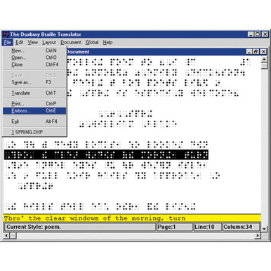
Engelsiz Çalışma Salonu’nda ki Cihaz Ve Programlar Nasıl Kullanılır?
6
Braille Çeviri Programı-Duxbury?
Nedir?
Duxbury Braille Translator (DBT), dünyada en çok kullanılan braille (kabartma yazı) çeviri ve yazım programıdır.
Ne işe yarar?
Görme engellilerin kullandığı Braille alfabesine metinleri otomatik olarak dönüştürür ve braille yazıcılar aracılığıyla kabartmalı çıktı alınmasına imkân verir.
Nasıl kullanılır?
The Duxbury Braille Translator’i açmak için masaüstünde bulunan DBT 12.7 ikonunu çift tıklayınız.
Başlat Menüsünden “DBT 12.7 ” ikonunu bulup çift tıklayarak veya Windows tuşuna bas → “DBT” yaz → Enter tıklayarak açılabilir.
Dikkat! Duxbury’de çevrilen metnin Braille Kabartma olarak
Braille kabartma yazıcıdan çıktısı alınabilmektedir.

Slide 15
Engelsiz Çalışma Salonu’nda ki Cihaz Ve Programlar Nasıl Kullanılır?
6
Braille Çeviri Programı-Duxbury?
Yeni Bir Metin Hazırlayıp Çevirisini Yapmak İçin:
DBT 12.7 ikonunu çift tıkladıktan sonra açılan pencereden File/New menüsünü seçin.
Açılan ayarlar penceresinden Dokument Type:Braille/Dökümant Setting:Dili Seç/Mark Template As Default Seç/OK tıkla
Metnini yaz.
Metni yazdıktan sonra menüden File/Translate tıkla.
Metin Braille Kabartmaya çevrilir.
Kayıtlı/Hazır Bir Metnin Çevirisini Yapmak İçin:
Masaüstünde bulunan DBT 12.7 ikonunu çift tıkladıktan sonra açılan pencereden
File/Open menüsü seçilir.
Açılan pencereden hazırladığınız metni seçip/AÇ butonunu tıkla.
Seçtikten sonra açılan ayarlar penceresinden Template:Dili Seç/Set Tamlate As Default/İmport Filter:Formatted Text/OK/Tamam Tıkla
Metin gelir. Metni açtıktan sonra menüden File/Translate tıkla. Kısa yolu Ctrl+P’dir.
Metin Braille Kabartmaya çevrilir.
Metni Kısaltmasız Veya Kısaltmalı Hale Getirmek İçin:
Menüden Document/Learned Tables’ı tıklayın.
Eğer Türkçe çıkarmak istiyorsak Turkish Level, İngilizce çıkarmak istiyorsak English Level vb. seçilir.
Kısaltma türünü seçip Enter’a basın. Level 1: Kısaltmasız-Level 2: Hece kısaltmalı/
Level 3: Kelime kısaltmalı/Level 4: Tüm kısaltmaları uygular
Kısaltma seçtikten sonra menüden File/Translate seçip Braille kabartma yazıya çevir.

Slide 16
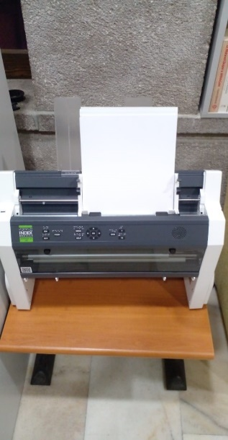
Engelsiz Çalışma Salonu’nda ki Cihaz Ve Programlar Nasıl Kullanılır?
6
Braille Kabartma Yazıcı?
Nedir?
Görme engelli bireyler için Braille alfabesiyle kabartma yazı basan özel yazıcılardır. Normal yazıcıdan farkı, kâğıt üzerine mürekkep yerine kabartmalı noktalar basmasıdır.
Ne işe yarar?
Görme engelli öğrencilerin ders notlarını, kitaplarını, resmi belgeleri Braille olarak okuyabilmesini sağlar. Eğitim ve bağımsız yaşam için çok önemlidir.
Nasıl kullanılır?
Baskı yapmak için Engelsiz Çalışma Salonu veya Engelli Öğrenci Birimi’ne bilgi verilmeli, onay alınmalıdır. Engelsiz Çalışma Salonu personellerinden destek alınabilir. Görevli baskı yaptırmak isteyen öğrenci veya akademik personele hangi dilde baskı yaptırmak istediğini, kısaltmalı baskı isteyip istemediğini sormalıdır.
Metin kabartma nokta sistemiyle özel kalın kâğıtlara basılır. Kullanıcı Braille alfabesiyle bu metinleri parmak uçlarıyla
okuyabilir.
Salona girildiğinde ilk bilgisayara bağlı olarak bulunan yazıcıyı açmak için yazıcının üzerindeki On tuşuna basılmalıdır.
Yazıya göndereceğiniz bir metniniz olmalı. Yazdırmak istediğiniz dosyayı masaüstüne kaydedin veya kayıtlı bulanan flash
belleğinizi bilgisayara takın.
Kayıtlı Olan Belgeyi Braille Kabartma Olarak Basmak İçin:
Masaüstünde bulunan Ib Print programını tıklayın.
Açılan pencereden Add kutusunu tıklayarak Braille Alfebe olarak bastırmak istediğiniz belgeyi seçiniz.
Açılan ekranda yazıcımız İndext Everest-D seçili durumda olmalıdır. Copies bölümüne kaç nüsha bastıracaksınız sayı girin.
Ardından pencerenin sonunda ki Embosser kutusunu tıklayın.
Metin Braille Alfabe Kabartma olarak basılacaktır.
Dikkat! Kameralı Doküman Okuma Programı-Pearl’den taratıp dinlediğiniz bir metnin Braille baskısının nasıl yapılacağı
Kameralı Doküman Okuma Programı-Pearly videosunda yer almaktadır.
Braille Çeviri Programı-duxbury’de çevirilen bir metnin barille kabartma yazıcıda nasıl bastıralacağı braille çeviri programı-duxbury
videosunda yer almaktadır.

Slide 17
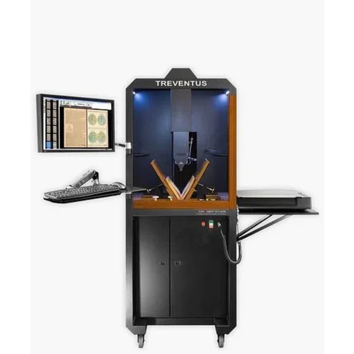
Engelsiz Çalışma Salonu’nda ki Cihaz Ve Programlar Nasıl Kullanılır?
6
Kitap Tarayıcı-Book Sacanner?
Nedir?
Kitap tarayıcı, kitapların veya basılı materyallerin sayfalarını hızlı ve kolay şekilde dijitalleştirmeye yarayan özel bir tarama cihazıdır.
Ne işe yarar?
Basılı materyalleri PDF’ye çevirerek bilgisayar, tablet veya telefonlarda okunabilir hale getirir.
Nasıl kullanılır?
Cihaz yalnızca Kütüphane ve Dokümantasyon Daire Başkanlığı personelleri tarafından kullanılabilmektedir.
İlgili personeller 5846 Sayılı Fikir ve Sanat Eserleri Kanunu (FSEK)’na uygun bir biçimde kitapların çevirisini yapmaktadır. Kanununa uygun olmaması halinde çeviriyi yapmamaktadırlar.
Dikkat! Elindeki kitap veya ders materyalini PDF’ye dönüştürmek isteyen tüm öğrenci ve
akademik personellerimiz Engelli Öğrenci Birimi veya Kütüphane Ve Dokümantasyon Daire
Başkanlığı Engelsiz Çalışma Salonu personellerine talebini iletmeli, onay almalıdır.

Slide 18

Engelsiz Çalışma Salonu’nda ki Cihaz Ve Programları Karşılaştırma
6
Araç / Program | Nedir? | Ne İşe Yarar? | Nasıl Kullanılır?
Kameralı Doküman Okuma Programı | Kamera ve OCR teknolojisiyle çalışan okuma sistemi | Basılı materyalleri tarar, metne çevirir ve sesli okur veya Braille ekrana aktarır | Doküman kameranın altına konur, yazı taranır ve program otomatik seslendirir
Braille Kabartma Yazıcı | Braille alfabesiyle yazı basan özel yazıcı | Görme engellilerin ders notu, kitap ve belgeleri Braille olarak okuyabilmesini sağlar | Bilgisayara bağlanır, metin Braille’e çevrilir ve kabartmalı olarak özel kağıda basılır
ZoomText (Ekran Büyütme Programı) | Az gören bireyler için ekran büyütme ve okuma yazılımı | Yazı, ikon ve görselleri büyütür; kontrastı artırır; sesli okuma yapar | Büyütme oranı, renk kontrastı ayarlanır; klavye veya fareyle kontrol edilir
JAWS (Ekran Okuma Programı) | Görme engelliler için geliştirilmiş ekran okuma yazılımı | Ekrandaki metinleri sesli okur veya Braille ekranına aktarır | Klavye kısayollarıyla yönetilir, ekrandaki menü ve yazıları sesli bildirir
Araç / Program | Nedir? | Ne İşe Yarar? | Nasıl Kullanılır?
KİTAP TARAYICI (Book Scanner) | Engelliler için geliştirilmiş tarama cihazı | Kitap ve defterleri tarar, pdf ye çevirir, flashdiske aktarır | Personelle görüşülmelidir
Braille Çeviri Programı-Duxbury? | Braille alfabeye çeviren ve yazıcıya kabartma yazı gönderen program | Metinleri Braille alfabesine çevirir. Braille yazıcıya göndererek kabartma çıktı alınmasını sağlar. | Program menüsünden verilen komutlarla işlem yapılır.

Slide 19

  Engelli Öğrenci Birimi-Kütüphane Ve Dokümantasyon Daire Başkanlığı İletişim Kanalları ?
7
Adres: Hükümet Meydanı, Valilik Ek Bina, Hükümet Caddesi Girişi, Giriş Kat Z02 Nolu Oda, Ulus, Altındağ, ANKARA
Telefon: +90 312 596 44 44 (8270)
E-posta: engelsiz@asbu.edu.tr
Web Sitesi: engelsiz.asbu.edu.tr
İnstagram Hesabı: asbu_engelliogrencibirimi
Açık Olduğu Saatler: Hafta İçi Her Gün 8:00-12:00 ve 13:30-17:00 Saatleri Arası
Engelli Öğrenci Birimi
Adres: Hacı Bayram Mahallesi, Çankırı Caddesi No:2 Ulus, Altındağ / ANKARA
Telefon: 0312 596 46 10 (4601)
E-posta: asbulibrary@asbu.edu.tr
Web Sitesi: https://kutuphane.asbu.edu.tr/
Açık Olduğu Saatler: Hafta İçi Her Gün 8:00-12:00 ve 13:30-17:00 Saatleri Arası
Kütüphane Ve Dokümantasyon Daire Başkanlığı

